Slide 1
취창업역량강화
당근 백엔드 개발자
지원 준비
채용공고 분석과 포트폴리오 계획
대전대학교 컴퓨터공학과 박상돈
학부생을 위한 모의 지원 발표 예시
01
Notes:
발표 예시 본문은 1~18장으로 약 12~15분을 기준으로 한다. 19~22장은 수업 안내와 질문 대응용 부록이다.
안녕하세요. 대전대학교 컴퓨터공학과 박상돈입니다. 오늘은 제가 당근의 신입 백엔드 개발자에 지원한다고 가정하고, 채용공고를 어떻게 읽고 준비할지 말씀드리겠습니다. 회사 소개보다 공고가 요구하는 역량과 제가 만들 증거에 집중했습니다.
설정: 교수자의 실제 지원이나 경력을 서술한 자료가 아니다. 학생이 따라 할 수 있도록 학부 수준 모의 지원자를 설정했다. 현재 역량은 가정이며, 프로젝트·기간·목표값은 제안이다. 구현 및 성과를 이미 달성했다고 말하지 않는다.

Slide 2
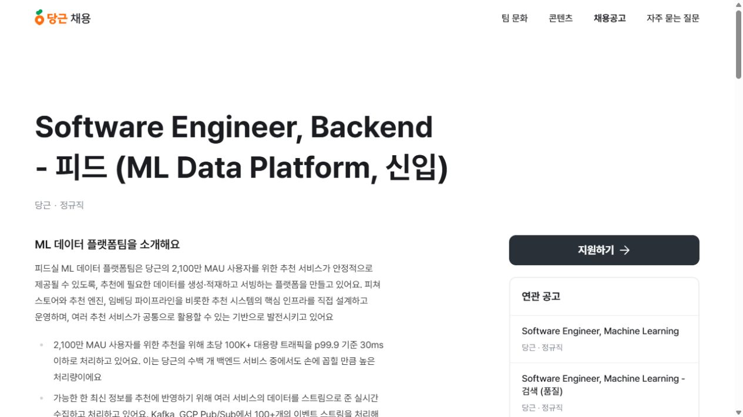
제가 고른 공고
당근 · Software Engineer, Backend - 피드 (ML Data Platform, 신입)
지원 기준
신입 정규직 공고
전공 기초와 프로젝트를
함께 보여줄 수 있는 직무
열람 2026.09.06
본문에 마감일 표기 없음
지원서 페이지 접근 확인
02
Notes:
공고는 당근 공식 채용 사이트에서 확인했다. 피드 추천을 뒷받침하는 시스템을 만드는 신입 직무다. 제목과 고용형태부터 확인했고, 본문에 마감일은 표시되어 있지 않았다. 열람일에 지원 페이지까지 열렸다는 사실과 실제 채용 일정은 구분해야 한다. 지원 전에는 최신 공고 상태를 다시 확인한다.
화면은 공식 공고를 직접 캡처한 원본이다. 선택한 이유는 전공 기초를 요구하며 프로젝트의 완성과 개선 과정을 준비 근거로 연결하기 좋기 때문이다. 이것은 나의 선택 기준이지 회사가 합격을 보장한다는 뜻은 아니다.
출처 (2026-09-06 열람)
https://careers.daangn.com/jobs/role/5823087003/

Slide 3
이 팀이 해결하는 문제
추천에 필요한 데이터가 늦거나 부정확하면, 사용자에게 보여줄 피드도 흔들린다
사용자 행동 | 추천용 데이터 | 조회 서비스 | 관찰할 문제
게시글을 보고 관심을 표시한다 | 최근 본 게시글과 관심 정보를 만든다 | 요청에 맞는 정보를 빠르게 돌려준다 | 누락·지연·오류를 확인하고 고친다
제가 준비할 부분
클릭 기록을 안정적으로 저장하고,
그 기록을 피드 조회에 반영하는 작은 백엔드를 만든다.
03
Notes:
공고를 읽으며 업무를 수집, 데이터 생성, 조회, 품질 확인의 흐름으로 정리했다. 이 표는 공고를 이해하기 위해 단순화한 설명이며 회사 내부의 정확한 구조도가 아니다. 모델 점수만 올리는 일이 아니라, 추천에 들어갈 데이터를 제때 정확하게 전달하는 일이 중요하다.
저는 이 중 학부생이 구현하고 설명할 수 있는 작은 부분부터 준비하려고 한다. 클릭 기록을 받아 저장하고, 관심 카테고리를 계산해 피드에 반영하는 백엔드다. 서비스의 실제 규모를 재현하려는 목표는 두지 않았다.
출처 (2026-09-06 열람)
https://careers.daangn.com/jobs/role/5823087003/

Slide 4
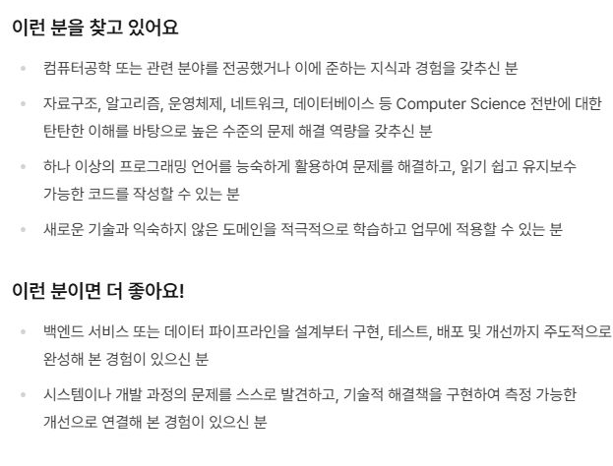
필수 조건과 우대 경험
같은 공고 안에서도 지원 조건과 경험의 깊이를 나누어 읽었다
필수 조건의 중심
CS 기초와 한 언어로
문제를 해결하는 능력
우대 경험의 중심
설계부터 배포까지 완성하고
개선 결과를 설명한 경험
제 해석: 기술 이름을 늘리기보다
완성한 결과와 판단 근거를 남긴다.
04
Notes:
왼쪽은 자격요건과 우대사항의 실제 공고 화면이다. 공고에서 기본 지식과 언어 활용 능력은 자격요건에, 완성한 프로젝트와 측정 가능한 개선은 우대 경험에 들어 있다.
여기서 제 준비 방향을 정했다. 공고에 등장하는 기술을 모두 얕게 공부하기보다, 익숙한 언어로 작은 시스템을 완성하고 무엇을 어떻게 개선했는지 설명할 증거를 만들겠다. 이 문장은 공고의 인용이 아니라 지원 준비에 대한 제 해석이다.
출처 (2026-09-06 열람)
https://careers.daangn.com/jobs/role/5823087003/

Slide 5
공고를 준비 항목으로 바꿔 보기
공고 해석과 아래의 준비 방법은 구분한다
공고에서 읽은 요구 | 보여줄 근거 | 이번에 할 일
전공 기초 | 설계 이유와 복잡도 설명 | 인덱스·동시성·HTTP를 프로젝트 코드에 연결
언어 활용과 코드 품질 | 읽을 수 있는 코드와 테스트 | Python 한 언어로 구현하고 실패 조건을 테스트
완성한 개발 경험 | 실행 방법과 배포 기록 | 타인이 README만 읽고 서비스를 실행하도록 정리
측정으로 확인한 개선 | 같은 조건의 전후 결과 | 조회 지연과 오류를 변경 전후에 비교
새로운 분야 학습 | 설계 문서와 선택 이유 | 추천용 데이터의 역할을 기술 글과 실험으로 정리
05
Notes:
이 표에서 왼쪽은 공고를 요약한 항목이고, 가운데와 오른쪽은 제가 제안하는 증거와 준비 방법이다. Python이나 인덱스를 반드시 써야 한다는 채용 조건으로 해석하면 안 된다.
예를 들어 전공 기초를 준비한다고 할 때 운영체제 책을 읽었다고 끝내지 않는다. 동시에 같은 요청이 들어왔을 때 코드와 데이터가 어떻게 동작하는지 설명한다. 개선 경험도 성능이 좋아졌다는 말로 끝내지 않고, 동일한 입력과 실행 환경의 전후 결과를 남긴다.
출처 (2026-09-06 열람)
https://careers.daangn.com/jobs/role/5823087003/

Slide 6
모의 지원자의 현재 위치
수업용 가정: Python과 SQL 기초 실습 경험이 있는 학부생
영역 | 현재 상태를 이렇게 가정 | 아직 필요한 증거
프로그래밍 | 작은 기능은 혼자 구현 가능 | 테스트와 예외 처리가 있는 코드
전공 기초 | 자료구조·DB 개념을 학습 | 프로젝트의 설계 선택을 설명
서비스 개발 | 수업 과제 수준의 경험 | 설치부터 실행까지 재현되는 결과
성능·운영 | 지표를 직접 비교한 경험 부족 | 부하 실험과 실패 복구 기록
가장 먼저 보완할 부분은 “다른 사람이 실행해 볼 수 있는 프로젝트”다.
06
Notes:
이 장은 학생이 자기 점검을 어떻게 표현하면 되는지 보여주는 가상 사례다. 박상돈 교수의 실제 기술 능력이나 이력에 대한 평가가 아니다. 성적, 자격증, 수상, 실제 개발 성과는 제공된 정보가 없어 만들어 넣지 않았다.
현재 수준을 점수나 막대그래프로 임의 평가하기보다 무엇을 해봤고 무엇을 증명하지 못하는지 적었다. 이 가정에서는 새로운 프레임워크를 추가하기보다 다른 사람이 실행할 수 있는 완성된 프로젝트를 만드는 일이 우선이다.

Slide 7
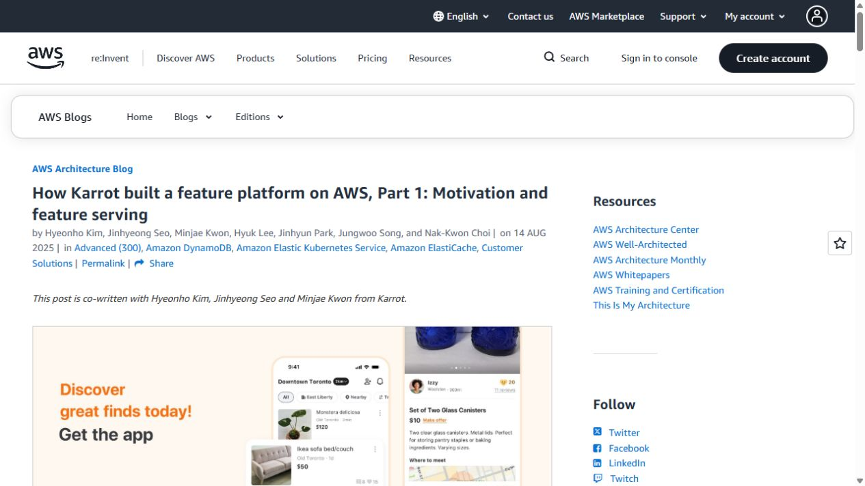
기술 글에서 가져온 준비 방향
공고에 연결된 당근 개발자 공동 집필 글을 읽었다
캐시를 넣는 이유
조회가 느릴 때 어떤 요청이
병목인지 먼저 측정한다.
최신 정보의 반영
데이터를 오래 저장하는 것과
제때 갱신하는 것을 함께 본다.
AWS Architecture Blog, 2025.08.14 · Part 1: Motivation and feature serving
07
Notes:
공고에 링크된 AWS Architecture Blog 글은 당근 엔지니어들과 공동 집필한 기술 자료다. 글은 추천용 데이터의 저장과 조회, 여러 단계의 캐시, 데이터 갱신과 일관성 문제를 설명한다. 이를 통해 캐시를 사용했다는 사실보다 어떤 문제 때문에 선택했는지가 중요하다고 생각했다.
제 프로젝트에서는 데이터베이스 조회를 먼저 구현하고 측정한 뒤 캐시 도입 여부를 결정한다. 기술 글의 규모와 복잡한 전체 구조를 그대로 옮기지는 않는다. 회사 운영 지표를 학생 프로젝트의 목표나 달성 결과로 사용하지 않는다. 오른쪽은 글을 읽고 정한 제 실험 방향이다.
출처 (2026-09-06 열람)
https://aws.amazon.com/ko/blogs/architecture/how-karrot-built-a-feature-platform-on-aws-part-1-motivation-and-feature-serving/

Slide 8
준비할 프로젝트: 교내 중고거래 관심 피드
대전대 학생에게 익숙한 거래 상황으로 백엔드 문제를 작게 잡았다
전공책을 여러 번 본 학생에게
관련 게시글을 먼저 보여주면 어떨까?
구현 범위 | 확인하려는 역량
게시글 조회와 클릭 이벤트 저장 | API 설계, 데이터베이스 설계
관심 카테고리 집계와 피드 정렬 | 데이터 처리, 정렬 기준 설명
중복 입력·지연 입력 테스트 | 데이터 정확성, 실패 조건 분석
배포와 동일 조건의 성능 비교 | 완성도, 측정과 개선
프로젝트 제안 · 사용자 수요는 검증 전 가설 · 합성 게시글과 이벤트로 실험
08
Notes:
프로젝트 이름은 교내 중고거래 관심 피드다. 예를 들어 전공책을 여러 번 확인한 학생에게 책 관련 게시글을 조금 먼저 보여주는 간단한 규칙을 만든다. 이것이 실제 대전대 학생의 검증된 불편이라는 뜻은 아니다. 사용자 수요는 가설이며 실제 서비스화를 한다면 학생 인터뷰로 따로 확인해야 한다.
기능은 게시글 조회, 클릭 기록, 관심 집계, 피드 정렬까지다. 결제, 실시간 채팅, 복잡한 추천 모델은 첫 범위에서 제외한다. 합성 데이터를 사용해서 동일한 조건의 실험을 반복한다. 이 프로젝트는 아직 구현한 결과가 아니라 지원을 위해 준비할 계획이다.

Slide 9
구현 범위와 기술 선택
Python 기반 단일 서비스로 시작하고, 측정 결과에 따라 확장한다
구성 | 담당 기능 | 선택 이유
FastAPI | 클릭 수집과 피드 조회 API | 가정한 주력 언어로 먼저 완성하기 위해
PostgreSQL | 이벤트 원본·게시글·집계 저장 | 제약조건과 트랜잭션을 설명하고 검증하기 위해
Python 작업 프로세스 | 미처리 이벤트의 관심 집계 | 실패 후 재처리와 중복 처리를 관찰하기 위해
Redis (추가 실험) | 자주 조회하는 결과의 캐시 | DB 조회의 병목을 확인한 경우에만 비교
Docker Compose | API·DB·작업 프로세스 실행 | 한 대의 장비에서 재현 가능한 환경을 만들기 위해
09
Notes:
구성표는 학생 프로젝트의 설계안이다. 회사가 FastAPI, PostgreSQL, Docker Compose를 필수로 요구한다는 뜻이 아니다. 공고에 등장하는 기술과 제가 선택한 구현 기술은 다를 수 있다.
API는 원본 이벤트를 저장하고 작업 프로세스가 미처리 이벤트를 읽어 집계한다. 처음에는 한 작업 프로세스만 사용한다. 집계 변경과 처리 상태 변경을 같은 DB 트랜잭션에서 반영해 실패 시 함께 되돌아가도록 한다. 작업 프로세스를 여러 개로 늘릴 때는 작업 획득과 잠금 설계를 추가로 검토한다.
Python과 SQL에 익숙하다는 가정에서 이 구성을 정했다. Kafka나 Kubernetes를 처음부터 넣어야 할 이유는 아직 없다. Redis도 기본 조회를 측정한 뒤 비교 실험으로 추가한다.

Slide 10
정확성 실험: 같은 클릭이 두 번 도착하면
아래 값은 실제 사용자 로그가 아닌 테스트 입력 예시다
도착 순서 | 이벤트 ID | 발생 시각 | 카테고리
1 | e01 | 10:00:00 | 전공책
2 | e01 | 10:00:00 | 전공책
3 | e02 | 09:59:00 | 운동용품
기대 결과
전공책 1회, 운동용품 1회
가장 최근 관심은 전공책
검증 방법: event_id의 중복 제약 + 발생 시각 비교 + 집계와 처리 상태의 원자적 변경
10
Notes:
이 표의 수치와 시각은 테스트를 설명하기 위한 입력값이다. e01이 두 번 도착하더라도 한 번만 집계해야 한다. 나중에 도착한 e02는 발생 시간이 더 오래되었으므로 최신 관심을 덮어쓰면 안 된다.
DB에서 event_id를 유일하게 저장하고 중복 입력은 성공적으로 접수된 동일 이벤트로 취급한다. 최신값 갱신은 도착 순서가 아니라 발생 시각과 명시적인 동률 규칙으로 결정한다. 집계 갱신과 처리 완료 표시를 같은 트랜잭션에 넣고 중간 실패 후 다시 실행하는 테스트를 한다.
시연에서는 중복 없는 입력 결과와 중복·지연을 섞은 입력 결과가 같아야 한다. 이 테스트가 통과했다는 주장은 아직 하지 않는다. 구현 후 테스트 로그를 증거로 교체한다.

Slide 11
성능 개선을 확인할 실험
아래 숫자는 학생 프로젝트의 초기 목표값이며 아직 측정하지 않았다
항목 | 고정할 조건 또는 목표 | 남길 결과
입력과 환경 | 합성 이벤트 10만 건, 같은 seed 동일 장비·데이터·버전 | 데이터 생성 코드와 장비 사양, 커밋 ID
조회 부하 | 초당 100요청, 5분, 3회 반복 워밍업·캐시 상태를 구분 | 회차별 p50·p95·오류율 목표 부하 미달도 기록
초기 목표 | p95 200ms 이하 요청 오류율 1% 미만 | 기준 충족 여부와 원인 목표를 바꾸면 이유 기록
정확성 확인 | 중복 10%·지연 이벤트 주입 기준 집계와 결과 비교 | 집계 불일치 건수 재시작 전후의 결과
회사 운영 성능과 직접 비교하지 않는다. 구현 전 목표이며 개선율은 실측 후 계산한다.
11
Notes:
평균만으로 성능이 좋아졌다고 말하지 않기 위해 p95도 기록한다. p95는 요청의 95%가 그 시간 안에 끝났다는 뜻이다. 10만 건, 초당 100요청, 200ms라는 숫자는 이 수업 프로젝트의 초기 설계 목표이며 회사의 합격 기준도 실제 달성 수치도 아니다.
기준 버전을 먼저 측정하고 인덱스나 캐시 중 한 가지 변경만 적용해 같은 조건으로 반복한다. 부하 발생기가 목표 요청률을 실제로 만들었는지 확인하고, 부족하면 그 실행은 목표 부하 검증으로 사용하지 않는다. 캐시가 빈 상태와 채워진 상태를 구분한다.
p95 지연 감소율은 (기준 p95 - 개선 후 p95) / 기준 p95 곱하기 100으로 계산한다. 결과가 나쁘더라도 원인과 다음 실험을 남긴다. 실측 수치가 없으므로 성과 그래프를 만들지 않았다.

Slide 12
포트폴리오의 중심은 프로젝트 4쪽
페이지 수는 나의 구성안이다. 회사가 정한 양식은 아니다.
쪽 | 담을 내용 | 읽는 사람이 확인할 것
1 | 문제와 구현 범위 사용 상황·기능·실행 주소 | 어떤 문제를 어디까지 풀었나
2 | 내 역할과 설계 판단 DB·트랜잭션·기술 선택 | 왜 이 방법을 선택했나
3 | 실패 조건과 수정 과정 중복·지연·재시작 테스트 | 실제로 문제를 재현하고 다뤘나
4 | 측정 결과와 남은 한계 전후 조건·로그·재현 방법 | 결과를 직접 확인할 수 있나
각 설명 옆에 코드, 테스트 로그, 실행 방법 중 하나를 연결한다.
12
Notes:
포트폴리오는 우선 핵심 프로젝트 네 쪽으로 구성한다. 첫 페이지는 서비스 소개, 둘째는 설계와 역할, 셋째는 실패와 수정, 넷째는 측정과 한계다. 팀 프로젝트라면 내가 담당한 기능과 동료가 담당한 기능을 구분하고 관련 커밋이나 PR을 연결한다. 개인 프로젝트라면 개인으로 수행한 범위를 그대로 적는다.
기술 이름만 모아서 한 페이지를 채우지 않는다. 어떤 문제에서 사용했고 다른 선택지는 무엇이었는지 보여준다. 구현을 마친 뒤 실제 결과로 채울 구성안이다.

Slide 13
직접 남길 화면과 파일
완성 화면만 있으면, 설계 과정과 문제 해결 경험을 확인하기 어렵다
증거 | 찍거나 저장할 시점 | 포트폴리오 설명
API 요청과 응답 | 클릭 저장·피드 조회가 동작할 때 | 입력에서 결과까지의 흐름
실패한 테스트와 수정 코드 | 중복·지연 입력을 재현할 때 | 문제 원인과 내가 바꾼 부분
같은 조건의 전후 결과 | 기준·개선 버전을 실행할 때 | 효과와 함께 실험 조건 표시
새 환경에서의 실행 | README를 따라 재설치할 때 | 타인이 확인할 수 있는 완성도
README에 남길 항목
실행 명령 · 데이터 생성 · 테스트 · 실험 조건 · 알려진 한계
13
Notes:
이 장은 구현 후 모아야 할 증거 목록이다. 지금 PPT에 들어간 공고와 기술 글 화면은 실제 캡처이고, 프로젝트 완성 화면은 아직 존재하지 않는다. 가짜 GitHub 기록이나 실행 화면을 넣지 않고 어떤 화면을 남길지 계획했다.
README에는 실행 명령, 데이터를 만드는 방법, 테스트 명령, 부하 실험 조건, 알려진 한계를 적는다. 다른 학생 한 명에게 README만 주고 실행하게 한 뒤 막힌 부분을 수정하면 재현 가능성을 점검할 수 있다. 포트폴리오의 URL은 공개 권한과 파일 접근 가능 여부를 제출 직전에 확인한다.

Slide 14
8주 준비 일정
주당 약 10시간을 쓰는 계획 · 일정은 지원 마감일에 맞춰 조정
주차 | 개발·정리 작업 | 주차별 완료 증거 | 전공·면접 연습
1 | 공고 분석, 기능 범위 확정 | 요구사항표, 이슈 목록 | 자료구조와 복잡도
2 | DB와 클릭 수집 API | 스키마, API 테스트 | 키·인덱스·정규화
3 | 관심 집계와 피드 조회 | 처음부터 끝까지의 시연 | HTTP와 네트워크
4 | 중복·지연·재시작 처리 | 실패 조건별 테스트 | 트랜잭션과 동시성
5 | 기준 버전 부하 측정 | 원본 결과, 실행 조건 | 병목 원인 설명
6 | 한 가지 개선 후 재측정 | 전후 비교와 선택 이유 | 설계 대안 비교
7 | 배포와 README 정리 | 타인의 실행 확인 | 프로젝트 질문 연습
8 | 이력서·포트폴리오·발표 | PDF, 링크, 시연 영상 | 모의 라이브 코딩
14
Notes:
8주는 1인 기준의 제안이며 실제 채용 일정이 보장되는 기간이 아니다. 매주 개발 6시간, 전공과 코딩 연습 3시간, 문서 정리 1시간 정도를 가정했다. 매주 무엇을 공부했는지보다 어떤 결과를 남겼는지 확인한다.
4주차까지 핵심 기능이 끝나지 않으면 추천 규칙을 단순하게 줄인다. 6주차에는 한 가지 개선만 집중해서 비교한다. 성능이 개선되지 않더라도 원인을 설명할 수 있으면 기록 가치가 있다. 시간이 부족해도 실행 방법과 실패 조건 테스트를 마지막에 몰아두지 않는다.

Slide 15
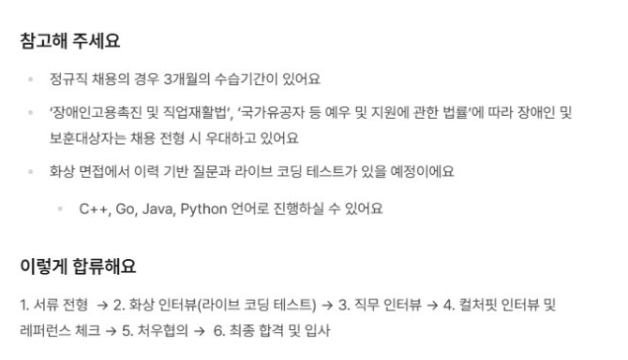
면접 준비도 공고에 맞췄다
공식 전형 안내를 확인하고, 연습 내용을 따로 정했다
라이브 코딩 연습
주력 언어로 풀이를 말하며 작성
경계값 테스트와 복잡도 설명
직무 질문 연습
프로젝트를 5분 안에 설명
선택한 방법과 버린 대안 비교
공고의 코딩 언어: C++, Go, Java, Python · 오른쪽은 지원자가 정한 연습 방법
15
Notes:
왼쪽 화면에서 화상 인터뷰의 라이브 코딩과 이후 직무 인터뷰 절차를 확인했다. 제 모의 지원자 설정에서는 Python을 사용해 연습한다. 오른쪽은 공식 출제 내용이 아니라 제가 정한 준비 방법이다.
코딩 연습은 40분 제한을 두고 문제 재확인, 풀이 설명, 구현, 경계값 테스트, 복잡도 설명까지 해 본다. 예상보다 빨리 풀었다면 입력 범위가 늘어날 때도 가능한지 질문한다. 프로젝트 질문은 왜 이 데이터베이스인가, 같은 이벤트가 여러 번 오면 어떻게 하나, 성능이 느리면 무엇부터 보는가처럼 실제 설계에 연결한다.
전형에는 컬처핏과 레퍼런스 체크, 처우 협의 단계도 명시돼 있다. 실제 순서와 방식은 최신 안내를 따른다.
출처 (2026-09-06 열람)
https://careers.daangn.com/jobs/role/5823087003/

Slide 16
지원 동기를 말한다면
계획 단계에서 사용할 수 있는 40초 답변 예시
“당근에서 관심 있는 부분은
사용자 행동을 추천에 반영하는 과정입니다.
저는 교내 중고거래 피드를 만들어
중복된 클릭과 늦게 도착한 기록을 처리하고,
조회 성능을 같은 조건에서 비교하려고 합니다.
그 과정을 코드와 실험 기록으로 설명할 수 있는
백엔드 개발자로 준비하겠습니다.”
구현 전에는 계획으로 말하고, 구현 후에는 실제 문제·내 역할·측정 결과로 바꾼다.
16
Notes:
이 문장은 계획 단계에서 말할 수 있는 모의 지원 동기다. 프로젝트를 끝냈다고 말하거나 검증되지 않은 개선 수치를 넣지 않았다. 학생은 자기 경험과 표현으로 바꿔야 한다.
실제 지원서의 동기에는 회사의 제품이나 기술 문제와 자신의 경험이 연결돼야 한다. 프로젝트를 완성한 뒤에는 첫 두 문장 다음에 직접 겪은 문제, 본인이 선택한 해결 방법, 실측 결과를 넣는다. 아직 하지 않은 일과 한 일을 시제부터 구분하면 발표가 자연스럽고 정확해진다.

Slide 17
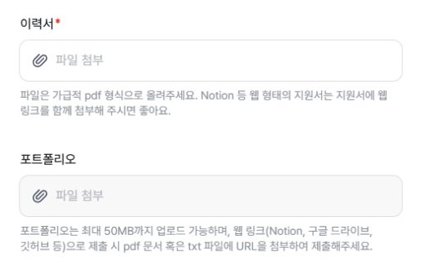
실제 제출 화면까지 확인했다
이력서와 포트폴리오를 열어 보는 사람의 입장에서 구성
공식 화면에서 확인
이력서는 PDF 형식 권장
포트폴리오는 최대 50MB
웹 링크는 PDF 또는 TXT로 첨부
제가 준비할 묶음
이력서 1~2쪽과 핵심 프로젝트 4쪽
README가 있는 저장소
짧은 시연 영상과 실행 방법
오른쪽 아래의 문서 분량과 시연 영상은 나의 구성안 · 제출 전 접근 권한과 최신 안내 확인
17
Notes:
지원서 페이지에서 파일 안내도 확인했다. 열람 시 이력서에는 필수 표시가 있었고 포트폴리오에는 필수 표시가 없었다. 이력서는 PDF를 권장하고, 포트폴리오는 50MB까지 가능하며, 웹 링크는 PDF 또는 TXT 파일에 담아 제출하라는 안내가 있었다.
저는 강점이 잘 보이도록 이력서 1~2쪽과 핵심 프로젝트 4쪽을 준비하는 방식으로 구성했다. 페이지 수와 시연 영상은 공식 요구사항이 아니라 제 제안이다. 공고와 지원 폼에는 일부 오래된 개별 안내도 남아 있으므로 실제 지원 자격과 최신 일정은 다시 확인한다. 이 자료를 만들며 개인 정보를 입력하거나 지원서를 제출하지 않았다.
출처 (2026-09-06 열람)
https://careers.daangn.com/jobs/role/5823087003/apply/

Slide 18
이번 주에 시작할 일
공고 한 줄마다, 제가 보여줄 근거 하나를 붙이겠습니다
오늘
공고를 저장하고 요구사항표를 완성한다.
현재 제 코드에서 보여줄 수 있는 근거를 찾는다.
이번 주
클릭 이벤트와 피드 조회의 입력·출력을 정한다.
DB 스키마와 첫 번째 실패 조건 테스트를 만든다.
지원 준비의 기준은, 제가 만든 것을 직접 실행하고 설명할 수 있는가입니다.
18
Notes:
제가 이 공고를 분석한 뒤 가장 먼저 할 일은 요구사항표를 완성하고 프로젝트의 작은 범위를 확정하는 것이다. 자기소개서 표현부터 다듬기보다 설명할 실제 근거를 만든다.
학생 발표에서도 회사가 유명하다는 설명만 길어지지 않았으면 한다. 공고의 어떤 부분을 읽었고, 지금 무엇이 부족하며, 이번 주에 어떤 증거를 만들 것인지까지 연결하면 된다. 이상으로 지원 준비 계획을 마친다. 다음 장부터는 수업 운영과 질의응답에 참고할 부록이다.

Slide 19
부록 · 학생 발표 안내 예시
취창업역량강화 수업 운영안 · 교수자가 발표 시간과 분량을 조정
구성 | 학생이 보여줄 것
공고와 선택 이유 | 실제 공고 1개, 원문 URL, 열람일, 화면 캡처
요구사항 분석 | 핵심 요구 3개 이상과 각각의 해석
나의 현재 상태 | 실제 경험과 근거, 아직 부족한 부분
포트폴리오 계획 | 핵심 프로젝트 1개, 본인 역할, 검증 방법
준비 일정 | 주차별 산출물과 다음 주에 할 일
권장 제출: PPTX 8~10장 · 발표 7분과 질문 3분 · 자세한 출처는 마지막 장
19
Notes:
수업 운영용 제안이다. 학생들에게 하나의 실제 채용공고를 선택하게 하고, 가능하면 신입이나 인턴처럼 본인의 지원 단계와 맞는 공고를 고르게 한다. 경력직을 골랐다면 요구 경력을 어떻게 채울지 장기 준비와 현재 지원 가능성을 분리해서 설명하도록 한다.
평가 대상은 회사 홍보를 얼마나 잘 정리했는지가 아니라, 공고와 본인의 준비가 연결돼 있는지다. 이미 만든 프로젝트가 없다면 계획으로 발표할 수 있지만 실제로 해본 일처럼 표현해서는 안 된다. 스크린샷에는 공고 제목과 원문 주소, 열람일을 연결한다. 채용이 끝난 공고를 사용할 때는 종료 사실을 명확히 표시한다.

Slide 20
부록 · 평가 기준 제안
100점 기준 예시 · 수업의 공식 평가 기준으로 확정한 내용은 아님
평가 항목 | 배점 | 확인할 내용
공고 분석 | 25 | 필수·우대·업무를 구분하고 원문으로 뒷받침
자기 진단 | 25 | 내 경험의 근거와 부족한 부분을 구체적으로 제시
포트폴리오 설계 | 20 | 직무와 연결되는 결과물, 역할, 검증 방법
준비 계획 | 20 | 현실적인 일정과 주차별 완료 기준
발표와 질의응답 | 10 | 자기 말로 설명하고 출처·한계를 밝힘
평가 질문: “그 역량이 있다는 것을, 어떤 결과물로 확인할 수 있나요?”
20
Notes:
배점은 교수자에게 제안하는 예시로 총 100점이다. 공고 분석과 자기 진단에 각각 25점을 배정해 자기 준비로 연결하는 과정을 중심으로 평가했다. 학생 수준에 따라 구현 결과보다 검증 가능한 설계와 준비 계획의 비중을 조정할 수 있다.
질의응답에서는 설명의 일관성과 근거를 확인한다. 특정 도구 사용 여부만으로 점수를 정하지 않고 자신의 선택과 결과를 설명할 수 있는지 묻는다. 프로젝트 실측 결과와 목표값을 혼동하지 않았는지도 확인한다.

Slide 21
부록 · 예상 질문에 답한다면
공식 면접 기출이 아닌 발표와 연습용 질문
질문 | 답변에서 짚을 근거
왜 이 공고인가요? | 전공 기초와 프로젝트 완성 경험을 어떤 결과물로 연결할 수 있는지 설명
Go나 Kafka는 언제 배우나요? | 주력 언어로 완성한 뒤, 병목이나 요구가 생기면 필요한 범위부터 실험
아직 성능 결과가 없는데요? | 현재는 계획 단계라고 밝히고 목표값·측정 조건·완료 증거를 제시
중복 이벤트는 어떻게 검증하나요? | 중복 없는 기준 결과와 재전송 입력 결과를 비교하고 재시작 후 결과도 확인
팀 프로젝트에서 무엇을 했나요? | 담당 기능·설계 결정·커밋을 연결하고 동료의 기여와 본인의 역할을 구분
21
Notes:
학생이 예상 질문을 준비할 때도 실제 면접에서 출제됐다고 표현하지 않는다. 질문은 발표 내용에서 자연스럽게 나와야 한다. 예를 들어 Go를 사용하지 않은 이유를 묻는다면, 학습하기 싫어서가 아니라 현재 가정한 주력 언어로 기본 기능과 실험을 완성하기 위해 범위를 정했다고 설명한다.
다만 실제 지원 직무가 특정 언어의 숙련을 필수로 요구하는 경우에는 요구사항을 우선해야 한다. 이 자료에서는 선택한 신입 공고의 언어 요구와 지원자의 기술 선택을 구분했다. 성능 측정을 아직 하지 않았다면 계획이라고 답한다.

Slide 22
자료 출처와 적용 범위
공고·지원서 화면 열람 및 캡처: 2026.09.06
당근 채용공고
Software Engineer, Backend - 피드 (ML Data Platform, 신입)
당근 지원서
이력서·포트폴리오 첨부 안내 확인
AWS Architecture Blog · Part 1
Motivation and feature serving, 2025.08.14
AWS Architecture Blog · Part 2
Feature ingestion, 2025.08.14
공고와 화면은 실제 자료입니다. 현재 역량은 모의 설정이며 프로젝트·기간·목표값은 준비 계획입니다.
22
Notes:
제목에 연결된 하이퍼링크로 출처를 열 수 있다. 공고 번호는 5823087003이다. 관련 슬라이드의 발표자 노트에도 원문 링크와 해석을 기록했다. Part 2는 이벤트 수집과 재처리 문제를 이해할 때 읽을 추가 자료다.
공고 열람일과 실제 지원일 사이에 내용이 바뀔 수 있다. 본문에 마감일이 표시되지 않았고, 지원 폼의 일부 개별 안내에는 이전 연도 표현이 남아 있었으므로 실제 지원 전 최신 조건을 확인한다.
박상돈이라는 발표자 이름과 대전대학교 컴퓨터공학과 소속은 사용자 요청에 따른다. 이 자료는 학부생의 모의 지원 예시이며 교수자의 실제 구직 활동이나 연구·개발 경력을 주장하지 않는다. 프로젝트 성과, 가짜 실행 화면, 허구의 GitHub 기록은 포함하지 않았다.
출처 (2026-09-06 열람)
https://careers.daangn.com/jobs/role/5823087003/
https://careers.daangn.com/jobs/role/5823087003/apply/
https://aws.amazon.com/ko/blogs/architecture/how-karrot-built-a-feature-platform-on-aws-part-1-motivation-and-feature-serving/
https://aws.amazon.com/ko/blogs/architecture/how-karrot-built-a-feature-platform-on-aws-part-2-feature-ingestion/

